Slide 1
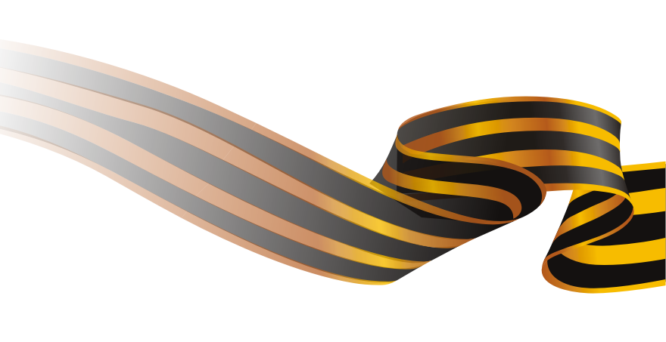
ГЕОРГИЕВСКАЯ ЛЕНТОЧКА

Slide 2
Георгиевская лента - это
Двухцветная лента к ордену Святого Георгия, Георгиевскому кресту и Георгиевской медали, которые служили военными наградами в Российской Империи. Также георгиевские ленты на бескозырке носили матросы гвардейского экипажа корабля, награждённого Георгиевским флагом. Ленты использовалась как элемент Георгиевских знамён, дополнение к знамени, штандарту и на наградных петлицах. В настоящее время используется как элемент Боевых знамён гвардейских частей в Российской Федерации.

Slide 3
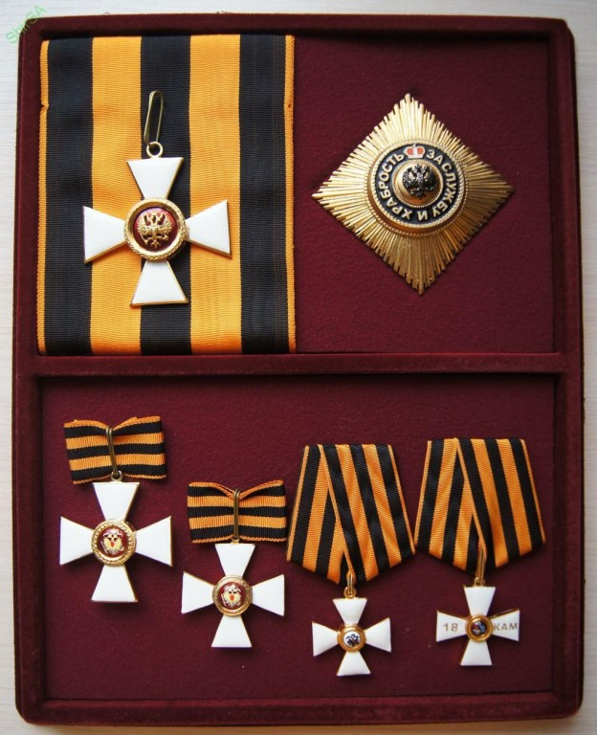
Символика
Георгиевская ленточка получила свое название от ордена Святого Георгия. Этот орден был учрежден в России в 1769 году. Он назван по имени святого Георгия, покровителя русского воинства.

Slide 4
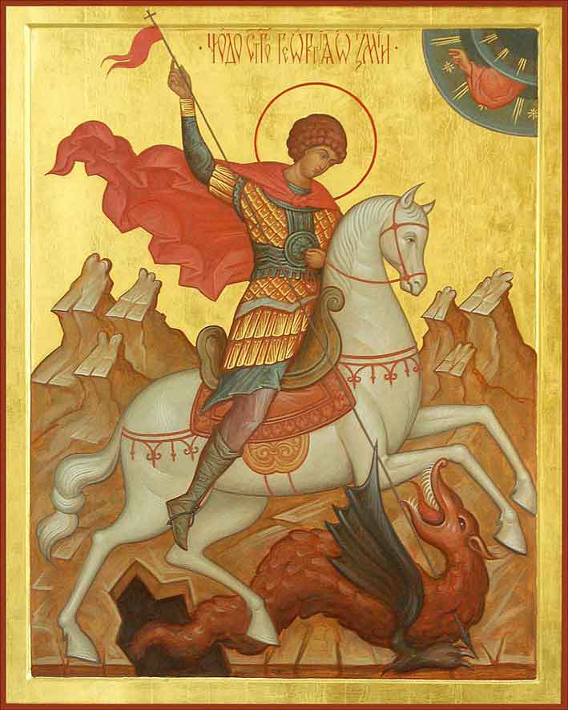
Георгий Победоносец
Одним из самых известных посмертных чудес святого Георгия является убийство копьем змея (дракона), опустошавшего землю одного языческого царя в Бейруте. Как гласит предание, когда выпал жребий отдать на растерзание чудовищу царскую дочь, явился Георгий на коне и пронзил змея копьем, избавив царевну от смерти.

Slide 5
Символика цветов Георгиевской ленты
Ранее считалось, что полоски на ленте символизируют гибель и воскрешение Святого Георгия: согласно приданию, он трижды прошел через смерть и дважды был воскрешён (три черные полоски и две оранжевые). Более традиционное толкование означает, чёрный и оранжевый цвет полосок — «дым и пламень», характерные для военного времени. Георгиевские ленты олицетворяют подвиг русского воина на полях сражений, в тылу и на передовой. Эта, еще относительно молодая, достаточно новая символика пробуждает у людей, в первую очередь, патриотические чувства, преисполняя их чувством гордости за свою СТРАНУ - ПОБЕДИТЕЛЬНИЦУ.

Slide 6
Орден Святого Георгия
В России очень любили и почитали святого великомученика Георгия. Поэтому дали его имя самому почетному военному ордену. Этим орденом награждались только офицеры и генералы за личные боевые заслуги.

Slide 7
Знак отличия Военного ордена Георгиевский крест
Им награждаются военнослужащие из числа солдат, матросов, сержантов и старшин, прапорщиков и мичманов... Вручали их за боевые заслуги и за храбрость, проявленную против неприятеля.

Slide 8
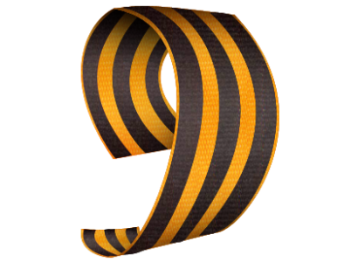
Георгиевские ленты
Занимают наиболее почетное место в ряду многочисленных коллективных наград (отличий) частей Российской армии. Георгиевская лента, подтверждая традиционные цвета российской воинской доблести, украсила многие солдатские и современные российские наградные медали и знаки.

Slide 9
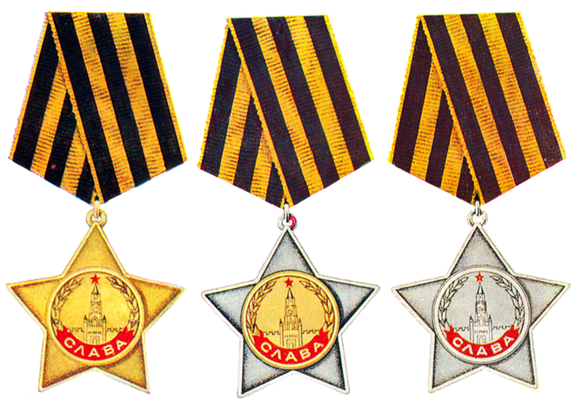
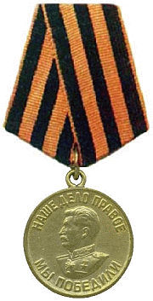
Медаль «За Победу
над Германией»
Ордена славы
Медаль «За возрождение казачества»
Медаль Морской пехоты «За заслуги»

Slide 10
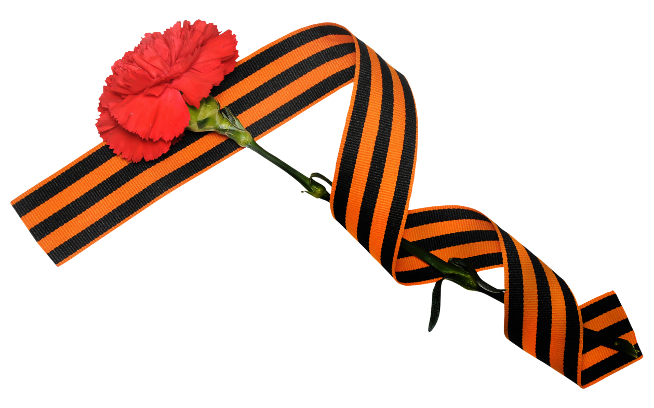
Акция «Георгиевская ленточка»
Посвящена празднованию Дня Победы. В дни акции тысячи волонтёры раздают символические ленточки всем желающим на оживлённых улицах, в парках. Впервые акция «Георгиевская ленточка» прошла в Москве в 2005 году. Инициативу подхватили в других городах и даже странах. С тех пор эта акция стала ежегодной. За все время было распространено более 50 миллионов ленточек. А кроме России акция активно проходит в Украине, Казахстане, Греции, Франции, Италии, Эстонии, Латвии, Великобритании, США, Германии, Китае, Вьетнаме, Бельгии и Афганистане.

Slide 11
Цель акции -
Не дать забыть новым поколениям, кто и какой ценой одержал победу в самой страшной войне прошлого века, чьими наследниками мы остаёмся, чем и кем должны гордиться и о ком помнить. Это не только дань памяти тем, кто пал на поле боя, но и благодарность людям, прошедшим через ВОЙНУ. В канун празднования Дня Победы и в дни проведения акции, каждый участник надевает себе на лацкан одежды Георгиевскую ленточку.

Slide 12
Как правильно носить Георгиевскую ленточку
Помните, ленточка – это не просто кусок ткани. Это символ Победы над фашизмом!

Slide 13
Георгиевская лента - это
Знак памяти о героическом прошлом, о людях сражавшихся за нашу жизнь! Надевая эту ленту, мы выражаем уважение к ветеранам, отдавая дань памяти павшим на поле боя, благодарность людям, отдавшим всё для фронта в годы Великой отечественной войны. Поэтому недопустимо неуважительное отношение к этой ленте.

